Slide 1
تشغيل وإطفاء الأدوات الكهربائية ( القابس الكهربائي، مسدس الشمع، الميكرويف ، الفرن ، الخلاط الكهربائي، مكينة الخياطة )
علام منذر حلمي

Slide 2
المراجعة: أ. جمعه شعيب | الإعداد : علام منذر | تشغيل وإطفاء الأدوات الكهربائية ( القابس الكهربائي، مسدس الشمع، الميكرويف ، الفرن ، الخلاط الكهربائي، مكينة الخياطة ) رقم الهدف :1794 | الهدف
الفئة العمرية: 13-14 | مستوى الشدة: بسيطة | فئة الإعاقة : الاعاقة الذهنية | بيانات الهدف
تشغيل وإطفاء الأدوات الكهربائية ( القابس الكهربائي، مسدس الشمع، الميكرويف ، الفرن ، الخلاط الكهربائي، مكينة الخياطة ) في حصة التأهيل المهني سال حمد المعلم ماذا سنفعل اليوم في حصة التأهيل المهني فأجاب المعلم اليوم سنتعلم كيفية تشغيل و إطفاء بعض الأدوات الكهربائية الموجودة في الغرفة المهنية و اعادتها لمكانها بعد الاستخدام فقال حمد انا مستعد و متحمس لحصة اليوم الأنشطة الصفية: 1- تدريب الطلاب على الأدوات الكهربائية الموجودة في الفصل المهني . 2. تدريب الطلاب على تشغيل الأدوات الكهربائية الموجودة في الفصل المهني . 3. تدريب الطلاب على إعادة الأدوات المستخدمة لمكانها بعد الانتهاء منها . 4. عرض فيديوهات عن بعض الأدوات الكهربائية المستخدمة . |  |  | كتاب الطالب
تشغيل وإطفاء الأدوات الكهربائية ( القابس الكهربائي، مسدس الشمع، الميكرويف ، الفرن ، الخلاط الكهربائي، مكينة الخياطة )

Slide 3
تشغيل وإطفاء الأدوات الكهربائية ( القابس الكهربائي، مسدس الشمع، الميكرويف ، الفرن ، الخلاط الكهربائي، مكينة الخياطة ) | الهدف
انشطه مهارية | المكونات
الانشطه الصفية عرض فيديوهات للتدريبات تشغيل وإطفاء الأدوات الكهربائية ( القابس الكهربائي، مسدس الشمع، الميكرويف ، الفرن ، الخلاط الكهربائي، مكينة الخياطة )
فيديو إرشادات السلامة الكهربائية
https://www.youtube.com/watch?v=2x-X9anNj9A

Slide 4
الحصة الدراسية: الهدف الرئيسي هو تشغيل وإطفاء الأدوات الكهربائية ( القابس الكهربائي، مسدس الشمع، الميكرويف ، الفرن ، الخلاط الكهربائي، مكينة الخياطة ) أهداف أخرى: ان يقوي مهارات التآزر البصري الحركي من خلال التتبع / تقوية المسكة الثلاثية للقلم للكتابة / تقوية الذاكرة البصرية . 1- تشغيل الفيديو الخاص بالدرس. تنفيذ التمارين والأنشطة الصفية داخل الغرفة الصفية خلال الوسائل و الأوراق التعليمية. النشاط الرياضي النشاط الفني: ان يقوم الطالب بتلوين بعض الأدوات الكهربائية المستخدمة / تشغيل أدوات كهربائية مسدس الشمع النشاط الموسيقى: ان يقوم المعلم بتدريب الطلاب على تشغيل بعض الأدوات الكهربائية الموسيقية (الاورج/ البيانو) | دليل للمعلم
تدريب الطلاب على الأدوات الكهربائية المستخدمة في المنزل (تشغيل – إطفاء ) | الواجب المنزلي
مجموعة تدريبات على الأيباد تتضمن: 1- عرض مجموعة من الدروس التعليمية تشغيل وإطفاء الأدوات الكهربائية ( القابس الكهربائي، مسدس الشمع، الميكرويف ، الفرن ، الخلاط الكهربائي، مكينة الخياطة ) | تمارين الكترونية
متوسط : ان يتعرف الطالب على استخدام الأدوات الكهربائية جيد: ان يشغل الأدوات الكهربائية و يطفأها مرتفع: ان يشغل و يطفي الأدوات الكهربائية لوحدة و يعيدها لمكانها الخاص بها | التقييم
تشغيل وإطفاء الأدوات الكهربائية مسدس الشمع
https://www.youtube.com/watch?v=NmICbqcG9sw

Slide 5
تشغيل وإطفاء الأدوات الكهربائية ( القابس الكهربائي، مسدس الشمع، الميكرويف ، الفرن ، الخلاط الكهربائي، مكينة الخياطة )
تشغيل وإطفاء الأدوات الكهربائية ( القابس الكهربائي، مسدس الشمع، الميكرويف ، الفرن ، الخلاط الكهربائي، مكينة الخياطة )
المهارات الداعمية :
المهارات البصرية
المهارات السمعية
المهارات الحركية
المهارات الادراكية
يمكن الاستغناء عن اى مهارة من ما سبق ماعدا الادراك .

Slide 6
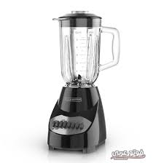
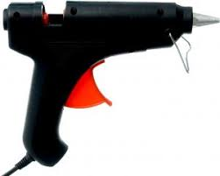
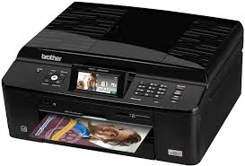
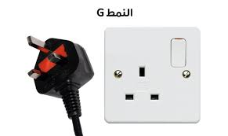
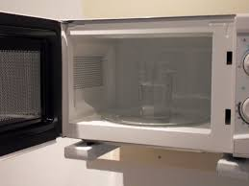
تشغيل وإطفاء الأدوات الكهربائية ( القابس الكهربائي، مسدس الشمع، الميكرويف ، الفرن ، الخلاط الكهربائي، مكينة الخياطة )
بعض الأدوات الكهربائية المستخدمة :

Slide 7
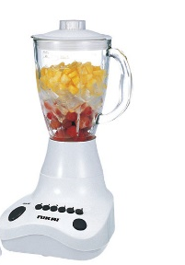
تشغيل وإطفاء الأدوات الكهربائية ( القابس الكهربائي، مسدس الشمع، الميكرويف ، الفرن ، الخلاط الكهربائي، مكينة الخياطة )
رتب خطوات تشغيل الأجهزة الكهربائية :
1
2
3
4
5

